Slide 1
Регионализация России
для финансового просвещения
Заместитель директора Института финансовой грамотности
Федерального методического центра по финграмотности взрослого населения Финансового университета
к.э.н., доцент
Минчичова Валерия Сергеевна

Slide 2
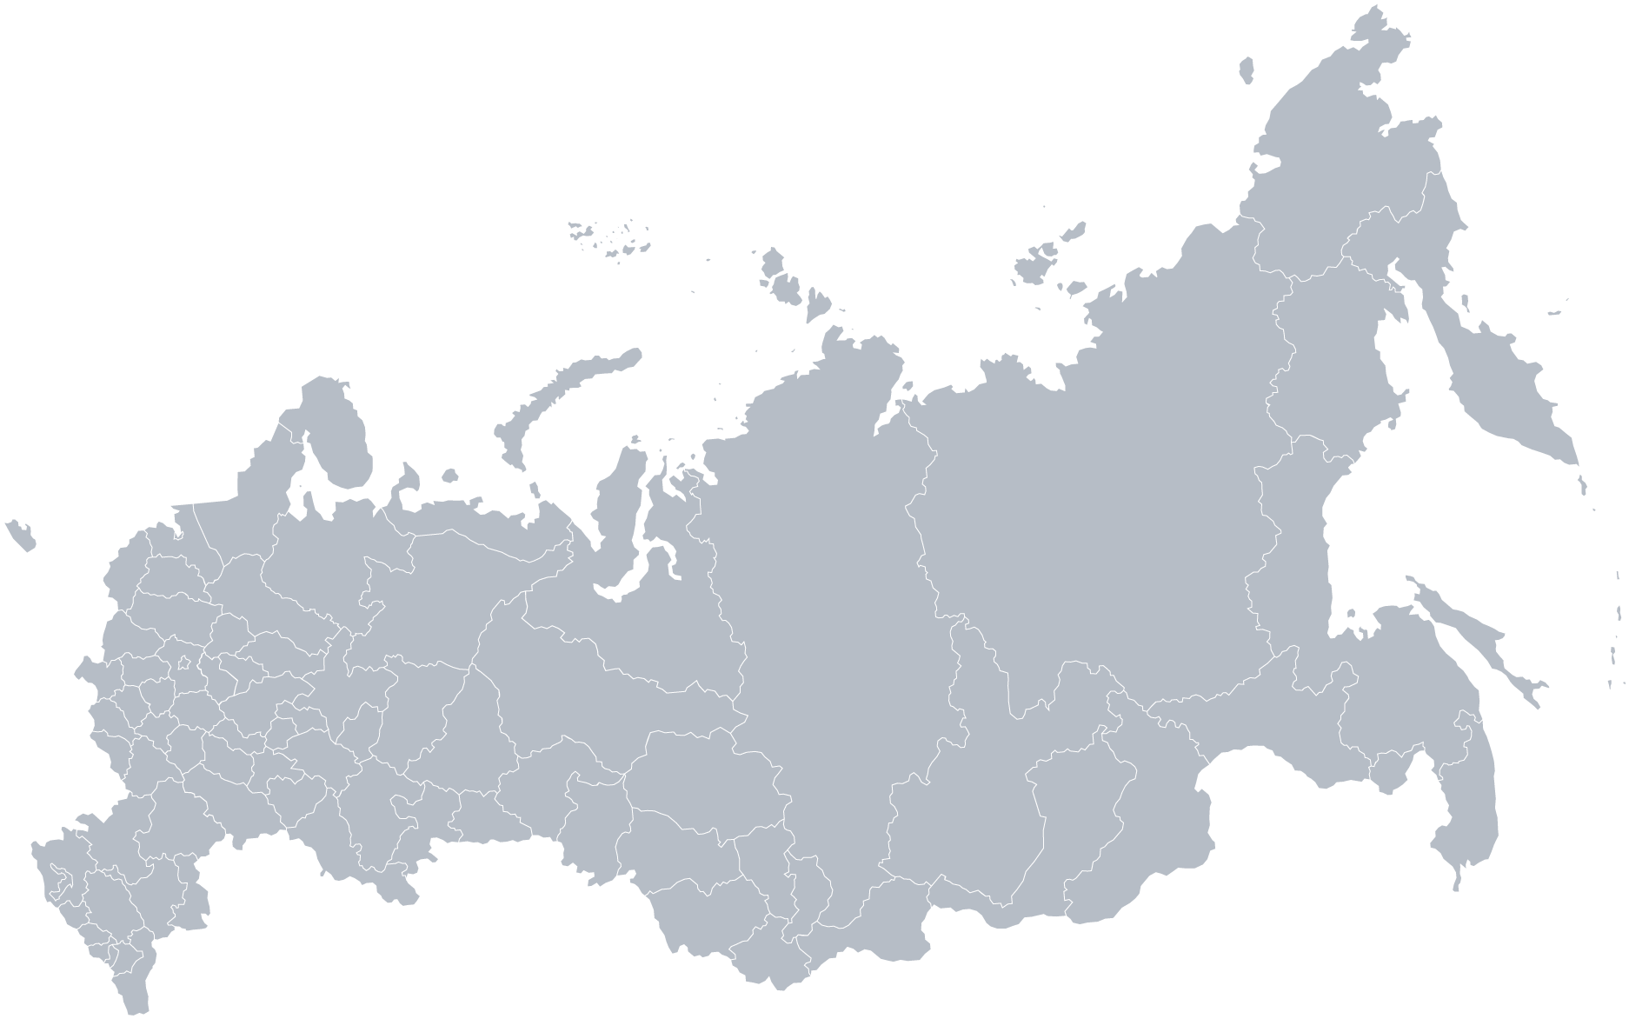
В рамках Стратегии повышения финансовой грамотности в Российской Федерации на 2017-2023 гг. Министерства финансов в Финуниверситете создан Федеральный методический центр.
01.04.2021 он вошел в состав Института финансовой грамотности (ИФГ).
Мы готовим проводников базовых финансовых знаний, которые в своей основной профессиональной деятельности контактируют и учат финансовому благополучию взрослое население России.
Основания для функционирования ИФГ и ФМЦ:
Стратегия повышения финансовой грамотности в Российской Федерации на 2017-2023 гг.
Распоряжение Правительства Российской Федерации от 10 февраля 2021 г. №291-р
План мероприятий ("дорожная карта") по реализации Стратегии повышения финансовой грамотности в Российской Федерации на 2017-2023 годы

Slide 3
ЦЕЛЕВЫЕ ИНДИКАТОРЫ ПРОЕКТА НА 2022 ГОД
Выполнено на 15.11.2022
Реализация мероприятий по подготовке консультантов-методистов в области финансовой грамотности
1250
121 %
чел.
Проведение тестирования для ранее обученных консультантов-методистов в области финансовой грамотности
600
100 %
чел.
Проведение образовательных и просветительских мероприятий, способствующих повышению уровня финансовой грамотности взрослого населения
8000
127 %
ед.
онлайн-курс для взрослого населения,
50 просветительских материалов,
8 окружных конференций

Slide 4
Субъекты РФ различны
ФМЦ ИФГ предлагает применять различные критерии проведения мероприятий для жителей разных субъектов России, исходя из
географических особенностей,
демографических особенностей.
Для классификации мы использовали 5 критериев:
численность населения субъекта;
наличие городов-миллионников;
общая площадь территории;
наличие населенных пунктов с населением от 500 тыс. до 1 млн. человек;
плотность населения.

Slide 5
ГРУППА А
ФО | СУБЪЕКТ РФ
ПФО | Нижегородская область
ПФО | Самарская область
ПФО | Республика Татарстан
СЗФО | г. Санкт-Петербург
СКФО | Республика Дагестан
ЦФО | Воронежская область
ЦФО | г. Москва
ЦФО | Московская область
ЮФО | Краснодарский край
ЮФО | Ростовская область
ЮФО | г. Севастополь
плотность – высокая (более 40 чел/км2)
есть крупнейшие города или миллионники

Slide 6
ГРУППА B
плотность – высокая (более 40 чел/км2)
отсутствуют крупнейшие города или миллионники
ФО | СУБЪЕКТ РФ
ПФО | Чувашская Республика
СЗФО | Калининградская область
СКФО | Республика Ингушетия
СКФО | Кабардино-Балкарская Республика
СКФО | Республика Северная Осетия – Алания
СКФО | Ставропольский край
СКФО | Чеченская Республика
ЦФО | Белгородская область
ЦФО | Владимирская область
ЦФО | Ивановская область
ЦФО | Липецкая область
ЦФО | Тульская область
ЮФО | Республика Адыгея
ЮФО | Республика Крым
СЗФО | Чувашская Республика

Slide 7
ГРУППА C
плотность – средняя (6-40 чел/км2)
есть крупнейшие города или миллионники
ФО | СУБЪЕКТ РФ
Дальневосточный | Приморский край
Приволжский | Республика Башкортостан
Приволжский | Кировская область
Приволжский | Оренбургская область
Приволжский | Пензенская область
Приволжский | Пермский край
Приволжский | Саратовская область
Приволжский | Удмуртская Республика
Приволжский | Ульяновская область
Сибирский | Алтайский край
ФО | СУБЪЕКТ РФ
Сибирский | Кемеровская область – Кузбасс
Сибирский | Новосибирская область
Сибирский | Омская область
Уральский | Свердловская область
Уральский | Тюменская область
Уральский | Челябинская область
Центральный | Рязанская область
Центральный | Ярославская область
Южный | Астраханская область
Южный | Волгоградская область

Slide 8
ГРУППА D
плотность – средняя (6-40 чел/км2)
отсутствуют крупнейшие города или миллионники
ФО | СУБЪЕКТ РФ
ПФО | Республика Марий-Эл
ПФО | Республика Мордовия
СКФО | Вологодская область
СКФО | Ленинградская область
СКФО | Новгородская область
СКФО | Псковская область
СКФО | Карачаево-Черкесская Республика
СФО | Республика Хакасия
УФО | Курганская область
ФО | СУБЪЕКТ РФ
ЦФО | Брянская область
ЦФО | Калужская область
ЦФО | Костромская область
ЦФО | Курская область
ЦФО | Орловская область
ЦФО | Смоленская область
ЦФО | Тамбовская область
ЦФО | Тверская область

Slide 9
ГРУППА E
плотность – низкая (менее 6 чел/км2)
отсутствуют крупнейшие города или миллионники
ФО | СУБЪЕКТ РФ
ДФО | Амурская область
ДФО | Республика Бурятия
ДФО | Еврейская автономная область
ДФО | Забайкальский край
ДФО | Камчатский край
ДФО | Магаданская область
ДФО | Республика Саха (Якутия)
ДФО | Сахалинская область
ДФО | Чукотский автономный округ
СЗФО | Архангельская область
ФО | СУБЪЕКТ РФ
СЗФО | Республика Карелия
СЗФО | Республика Коми
СЗФО | Мурманская область
СЗФО | Ненецкий автономный округ
СФО | Республика Алтай
СФО | Республика Тыва
УФО | Ханты-Мансийский автономный округ – Югра
УФО | Ямало-Ненецкий автономный округ
ЮФО | Республика Калмыкия

Slide 10
ГРУППА F
плотность – очень низкая (менее 3,5 чел/км2)
есть крупнейшие города или миллионники
ФО | СУБЪЕКТ РФ
ДФО | Хабаровский край
СФО | Иркутская область
СФО | Красноярский край
СФО | Томская область

Slide 11
В связи с особенностями субъектов России необходимо адаптировать требования к консультантам-методистам и проводимым ими мероприятиям
Как охватить население малых городов?
Какие площадки эффективно задействовать?
Могут ли консультанты-методисты пользоваться соглашениями с работодателями?
Как активизировать контактную работу с населением в условиях ограничений личных встреч?
Модификация критериев проведения мероприятий
Активное использование новых аудиторий и партнеров
Трансформация типов мероприятий с учетом опыта субъектов

Slide 12
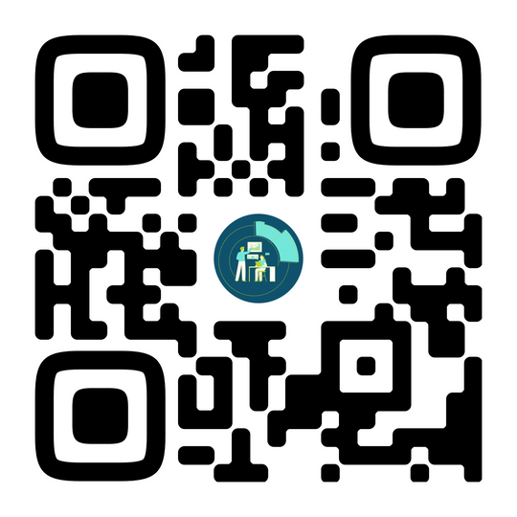
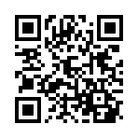
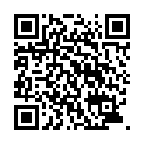
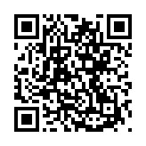
КАНАЛЫ КОММУНИКАЦИИ ИФГ
ОФИЦИАЛЬНЫЕ СООБЩЕСТВА В СОЦИАЛЬНЫХ СЕТЯХ
САЙТ
vk.com/ifgfu
@fingramota_ifg
методическая поддержка финансовых консультантов
разбор кейсов, практик, сложных ситуаций по финансовой грамотности
ответы на вопросы
анонсы мероприятий
новости ИФГ и не только
Контакты:
e-mail: IFG@fa.ru; тел.: 8 (495) 249-51-92

